Slide 1
SÉANCE A3 · MODULE 5
Les seize mots de la pharmacie
Quatre familles : l'endroit, le corps, l'ordonnance, l'étiquette. Seize mots qui reviendront dans les trois défis, et qu'on n'apprendra pas deux fois.
75 minutes · Aller à la pharmacie
Notes:
Séance de vocabulaire. Prévoir les cartes mémoire du module interactif pour la fin de la séance. Les seize mots viennent du lexique que le programme rattache à cette situation.

Slide 2
OBJECTIFS DE LA SÉANCE
À la fin, je serai capable de…
1
nommer les seize mots du module et leur article ;
2
associer chaque mot à une photo ;
3
ranger les mots en quatre familles ;
4
employer cinq mots dans une phrase complète.
A3 · Aller à la pharmacie
2
Notes:
Lire les objectifs à voix haute. Y revenir au billet de sortie.

Slide 3
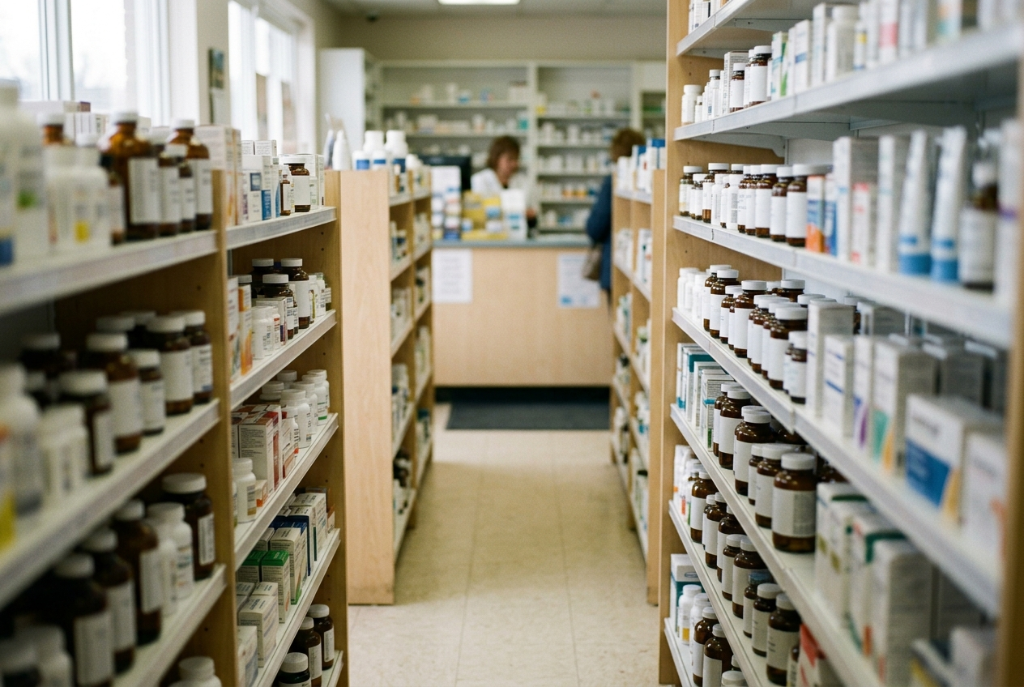
OBSERVATION
Qu'est-ce qu'on voit dans cette allée ?
Combien de bouteilles différentes voyez-vous ?
Comment savoir laquelle prendre ?
Est-ce qu'il faut une ordonnance pour ces bouteilles-là ?
A3 · Aller à la pharmacie
3
Notes:
La photo répond visuellement à la question de la séance A1 : dix bouteilles sur la tablette, et une seule qui convient. C'est l'argument en faveur du conseil du pharmacien.

Slide 4
FAMILLE 1
L'endroit et les papiers
une ordonnance
le papier signé par le médecin
le comptoir des ordonnances
le comptoir du fond, où on parle au pharmacien
la carte d'assurance maladie
la carte du gouvernement, à présenter chaque fois
un médicament en vente libre
un médicament qui s'achète sans ordonnance
A3 · Aller à la pharmacie
4
Notes:
Faire répéter avec l'article. « Une » ordonnance, « la » carte : les deux sont féminins et se disent souvent ensemble.

Slide 5
FAMILLE 2
Le corps et les malaises
tousser
faire un bruit fort avec la gorge, sans le vouloir
avoir de la fièvre
avoir le corps trop chaud parce qu'on est malade
un rhume
le nez qui coule, la gorge irritée — une semaine environ
un pansement
le petit morceau collant qu'on met sur une coupure
A3 · Aller à la pharmacie
5
Notes:
Ces quatre mots viennent directement de la liste du programme. « Tousser » et « avoir de la fièvre » sont des verbes : les faire employer dans une phrase, pas seulement nommer.

Slide 6
FAMILLE 3
Le renouvellement
un renouvellement
recevoir encore une fois le même médicament
le dossier
la liste que la pharmacie garde de tes médicaments
l'assurance médicaments
ce qui paie une partie du prix
le pharmacien
la personne qui prépare et qui conseille
A3 · Aller à la pharmacie
6
Notes:
Le mot « dossier » surprend souvent : la pharmacie garde une trace de tout ce qu'on a pris. C'est ce qui lui permet de repérer les mélanges dangereux.

Slide 7
FAMILLE 4
L'étiquette
la posologie
ce qui dit combien en prendre, et quand
un comprimé
le petit rond dur qu'on avale avec de l'eau
une étiquette
le papier collé sur le flacon, avec ton nom
un effet secondaire
ce qu'un médicament peut faire d'autre
A3 · Aller à la pharmacie
7
Notes:
« Posologie » est un mot long et savant, mais il est écrit partout : mieux vaut le reconnaître que l'éviter. Le défi 3 lui est consacré.

Slide 8
ASSOCIATION
Le mot et la photo
Dites quel mot va avec chaque photo décrite.
1
Un petit flacon orange avec une étiquette blanche.
2
Une main qui tend une carte verte par-dessus le comptoir.
3
Un pansement collé sur un doigt.
4
Des chaises vides près du comptoir du fond.
5
Un sac de papier blanc agrafé en haut.
A3 · Aller à la pharmacie
8
Notes:
Reprend l'exercice interactif `prImg` sous forme orale. Les élèves qui hésitent devant l'écran répondent souvent mieux à l'oral, en groupe.

Slide 9
CORRECTION
Le mot et la photo
Correction — on lit la réponse, on ne commente pas l'erreur.
1
Un petit flacon orange avec une étiquette blanche. » une étiquette, un comprimé
2
Une main qui tend une carte verte par-dessus le comptoir. » la carte d'assurance maladie
3
Un pansement collé sur un doigt. » un pansement
4
Des chaises vides près du comptoir du fond. » la salle d'attente
5
Un sac de papier blanc agrafé en haut. » le sac de la pharmacie
A3 · Aller à la pharmacie
9
Notes:
Corriger en groupe. Donner la bonne réponse, sans revenir sur qui s'est trompé.

Slide 10
EMPLOI
Une phrase avec le mot
Faites une phrase complète avec chaque mot.
1
une ordonnance
2
tousser
3
un renouvellement
4
la posologie
5
un effet secondaire
A3 · Aller à la pharmacie
10
Notes:
Accepter toute phrase juste et complète. Écrire au tableau celles qui serviront au défi 1.

Slide 11
CORRECTION
Une phrase avec le mot
Correction — on lit la réponse, on ne commente pas l'erreur.
1
une ordonnance » « Mon ordonnance est finie depuis samedi. »
2
tousser » « Je tousse depuis quatre jours. »
3
un renouvellement » « Est-ce qu'il me reste un renouvellement ? »
4
la posologie » « Je ne comprends pas la posologie. »
5
un effet secondaire » « Ce médicament a un effet secondaire : il donne sommeil. »
A3 · Aller à la pharmacie
11
Notes:
Corriger en groupe. Donner la bonne réponse, sans revenir sur qui s'est trompé.

Slide 12
BILLET DE SORTIE
Choisissez quatre mots de la séance et écrivez une phrase pour chacun.
Prenez un mot par famille.
Employez « mon », « ma » ou « mes » dans au moins une phrase.
A3 · Aller à la pharmacie
A3 · Aller à la pharmacie
12
Notes:
Devoir court. Les phrases produites servent d'exemples réels à la séance A4 et au défi 1.

